Slide 1


Slide 2



ทักษะการมีไหวพริบและสมาธิ ถือเป็นทักษะ ที่สำคัญในการทำสิ่งต่างๆ ในบางคนอาจจะไม่มีหรือมีทักษะเหล่านี้น้อย จึงควรที่จะเริ่มฝึกจากอะไรที่ไม่ยากจนเกินไป ซึ่งการเล่นเกมส์ ก็เป็นการฝึกทักษะทั้งสองนี้ได้ จึงได้นำปัญหานี้มาเป็นโจทย์ในการสร้างและพัฒนาเกมส์นี้ขึ้น

Slide 3

เสริมสร้างทักษะการมีไหวพริบ และฝึกสมาธิทักษะการแยกประสาทของผู้เล่น
สร้างชิ้นงานที่สามารถให้ความสนุกสนานเพลิดเพลินแก่ผู้เล่น
ฝึกการทำงานเป็นทีมร่วมกัน

Slide 4

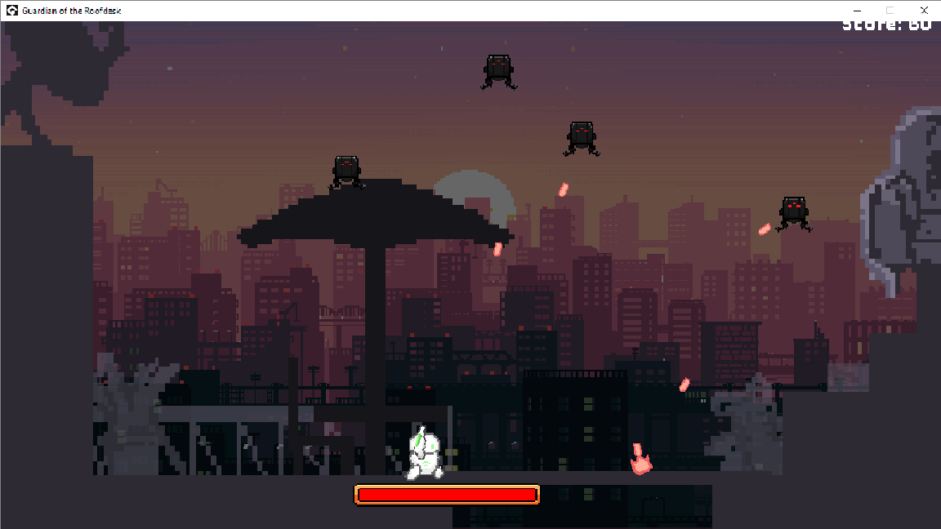
(รับ input ผ่านคีย์บอร์ดและเมาส์) -คีย์บอร์ด สามารถบังคับให้เดินซ้าย ขวาและกระโดด,กดหยุดเกมชั่วคราว -เมาส์ เลือกเมนู,ยิงกระสุน

Slide 5

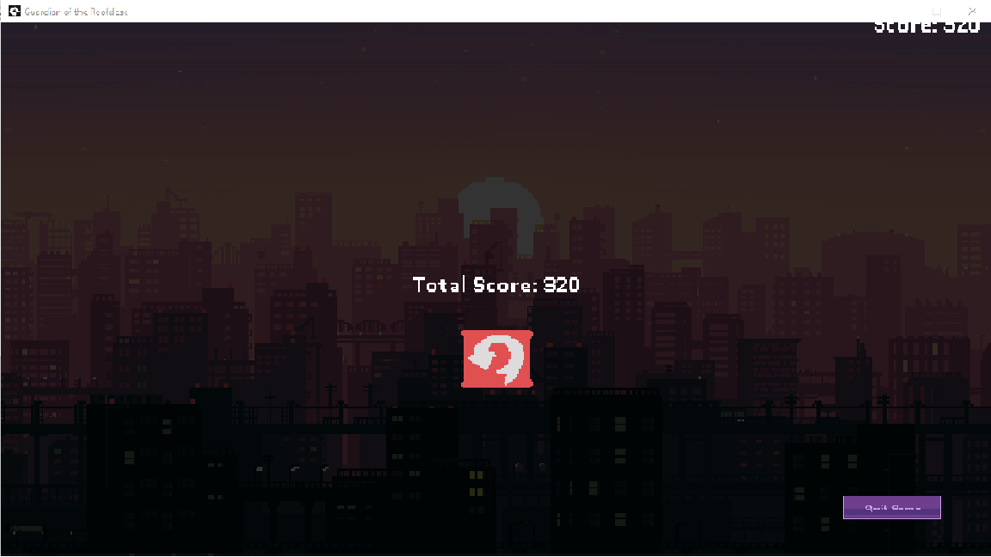
-แสดงผลผ่านทางหน้าจอประมวลผลเสียงและภาพของเกมอย่างต่อเนื่อง

Slide 6
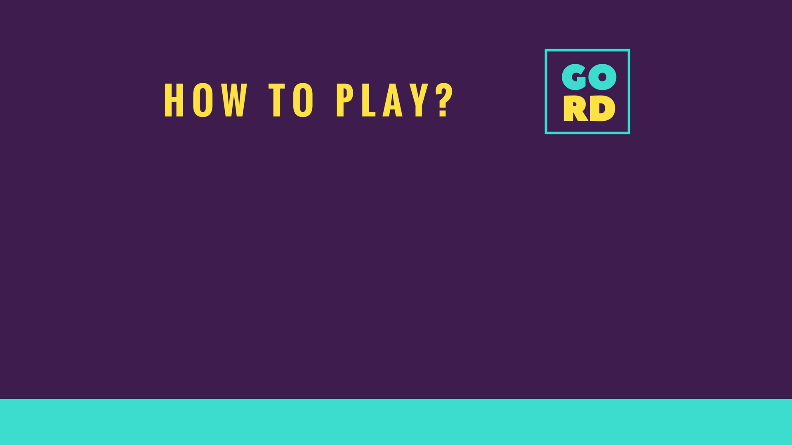




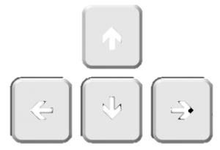

กดปุ่ม
หรือ เพื่อบังคับตัวละคร “Wifi”
โดย ปุ่ม A เดินไปทางซ้าย D เดินไปทางขวา W กระโดด และใช้ปุ่ม E เพื่อหยุดเกม
และกดคลิกซ้าย เพื่อยิงกระสุนใส่มอนสเตอร์ “Dirus76”

Slide 7

วางแผนและวิเคราะห์เกี่ยวกับเกมที่จะพัฒนา
ค้นคว้าหาข้อมูล
ออกแบบและทดสอบการทำงานของ algorithm
ออกแบบรูปแบบเกมและคาแรคเตอร์ด้วยกราฟิกแบบ Pixel Art
ตรวจสอบการทำงานของเกม

Slide 8

เป็นเกมที่เล่นง่ายเหมาะสำหรับทุกวัย
มีความท้าทายผู้เล่นให้เก็บคะแนนให้สูงขึ้นในเวลาเดียวกัน
ระบบยังขาดความหลากหลาย
ที่จะทำให้ผู้เล่นสนุกไปกับเกมมากขึ้น

Slide 9

GameMaker Studio 2 - Platform Shooter by Heartbeast https://www.youtube.com/watch?v=zqtT_9eWIkM&t=2094s

Slide 10

น.ส.ฐิติยา เพชรแสง 600510543
นายธนกฤต นันทขว้าง 600510552
นายนวภูมิ สิงหสุรศักดิ์ 600510557
น.ส.พิมพ์อักษร เกษมศิลป์ 600510567
นายภูมิรพี ไชยประสพ 600510570

